Slide 1
DLSS: що це і як працює
ТЕХНОЛОГІЇ ГРАФІКИ · NVIDIA
Апскейл, генерація кадрів і DLSS 5 по кроках
Для студентів і викладачів

Slide 2
Що таке DLSS
DLSS (Deep Learning Super Sampling) — набір технологій NVIDIA, у яких нейромережа допомагає грі працювати швидше або виглядати краще. Вона виконується на тензорних ядрах RTX-карт, тобто спеціальних блоках для обчислень зі штучним інтелектом.
Super Resolution
Frame Generation
Ray Reconstruction
Збільшує зображення з нижчої роздільності до цільової. Це апскейл, який знають як DLSS 2, 3, 4.
Додає нові кадри між тими, які порахувала гра. Так FPS на екрані зростає.
Прибирає «шум» від трасування променів, щоб відблиски і тіні були чистішими.
Цифра в назві (DLSS 2, 3, 4) означає покоління технології. Окремі функції можна вмикати незалежно, тому в налаштуваннях гри їх бачимо як окремі перемикачі.
Спрощений огляд: функції DLSS

Slide 3
Як гра малює один кадр
Щоб показати один кадр, рушій проходить ланцюжок етапів. Якщо ціль 60 кадрів на секунду, на весь кадр є приблизно 16,7 мс.
1. Геометрія
2. Матеріали
3. Освітлення
4. Постобробка
Сцена з трикутників: персонажі, будівлі, ландшафт
→
Текстури, метал, шкіра: як поверхня відбиває світло
→
Тіні, відблиски, промені світла, часто трасування променів
→
Згладжування, розмиття, кольорокорекція
Найдорожчі етапи — освітлення і висока роздільність, бо кількість обчислень росте разом із кількістю пікселів. Саме тут DLSS працює: рахує менше пікселів, а решту відновлює.

Slide 4
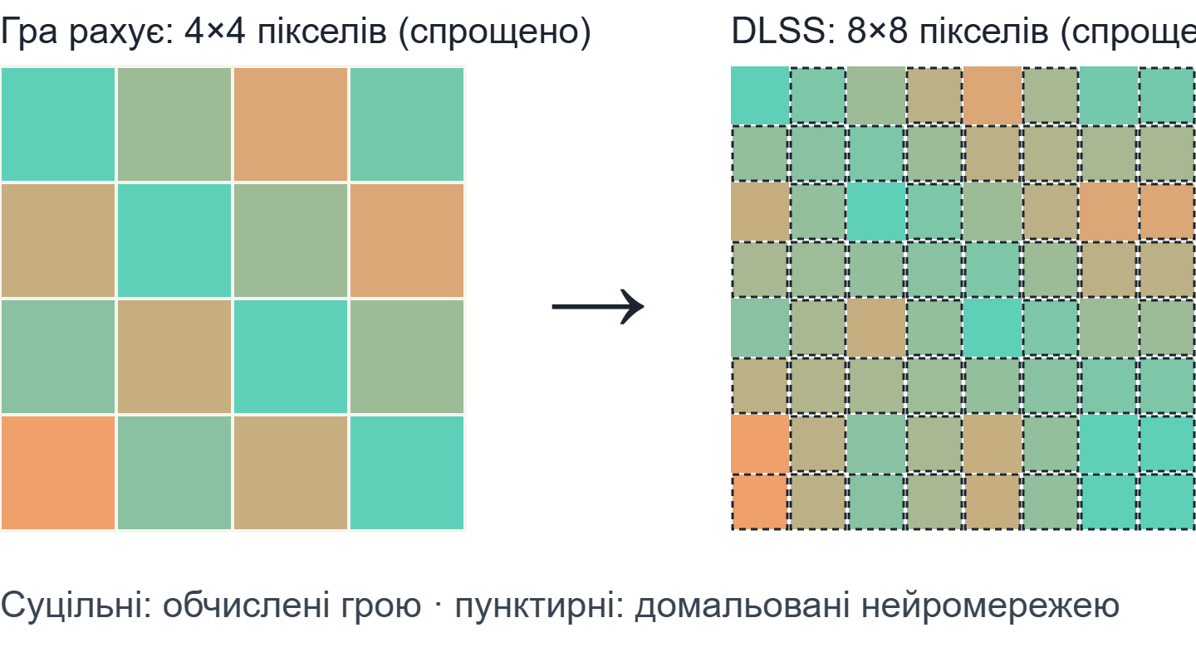
DLSS 2: апскейл, тобто домальовування пікселів
Гра рендериться в нижчій роздільності, наприклад 1080p. Це в чотири рази менше пікселів, ніж у 4K.
Нейромережа отримує колір кадру, вектори руху і дані з минулих кадрів. Для кожного пікселя цільової роздільності вона визначає колір: частину бере з поточного кадру, частину відновлює з історії.
DLSS 2 не створює нову інформацію з нічого, на відміну від класичних нейронних апскейлерів. Він переважно збирає дані, які вже є в попередніх кадрах.

Slide 5
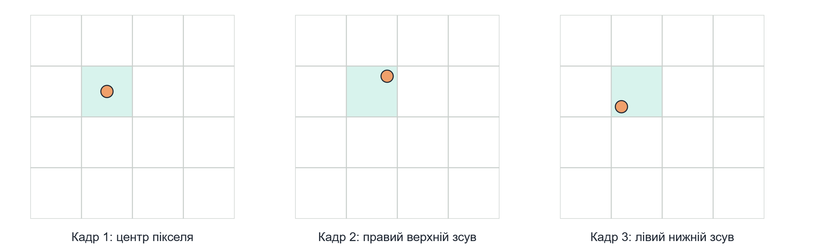
Звідки беруться дані: зсув камери і історія кадрів
Кожен кадр камера трохи зсувається на частку пікселя (так званий jitter). Тому за кілька кадрів одна й та сама ділянка «побачена» з різних точок.
Нейромережа об’єднує ці зразки в один детальний піксель. Вектори руху показують, куди перенести старі дані, коли об’єкт рухається. Неточні значення відкидаються, щоб не було шлейфів (ghosting).

Slide 6
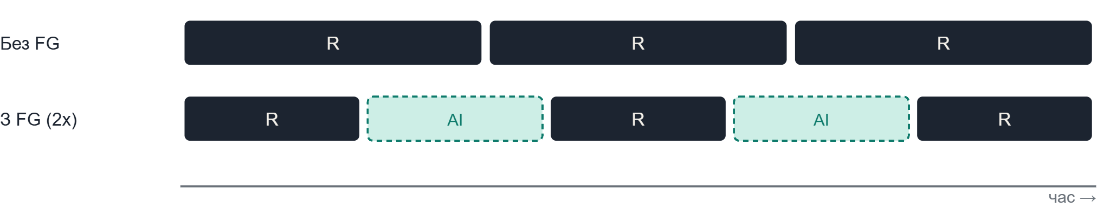
Frame Generation: як з’являється проміжний кадр
R — кадр, який порахувала гра. AI — кадр, який домалювала нейромережа.
Рушій малює два реальні кадри. Оптичний потік і вектори руху показують, як зсунулися об’єкти між ними. Нейромережа будує проміжний кадр, який DLSS показує між двома реальними. FPS на екрані подвоюється.
Ціна: другий реальний кадр затримується, бо його треба показати після AI-кадру. Тому відгук керування лишається ближчим до реального FPS, а не до подвійного.

Slide 7
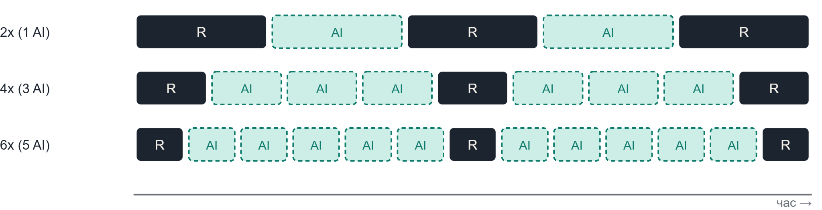
Multi Frame Generation: 2x, 4x, 6x
DLSS 4 дає до 4x: на кожен реальний кадр до трьох AI-кадрів. DLSS 4.5 додає 6x, тобто до п’яти AI-кадрів, і динамічний режим, який сам підбирає множник під потрібний FPS.
Чим більше AI-кадрів, тим вищий FPS на екрані. Але кадрів, яких гра не рахувала, стає більше, і помилки на швидких рухах трапляються частіше. Відгук при цьому залежить від справжніх 60 FPS, а не від цифри на екрані.

Slide 8

DLSS 5: нейромережа додає світло і матеріали
DLSS 2–4.5 змінювали роздільність або додавали кадри. DLSS 5 (вихід у вересні 2026) додає ще один етап: модель розпізнає на кадрі шкіру, волосся, тканину, метал і тип світла, а потім домальовує фотореалістичне освітлення та матеріали.
Ефект: розсіювання світла під шкірою, блиск тканин, відблиски на волоссі, м’якші тіні. NVIDIA каже, що геометрія і текстури не змінюються. Розробник керує інтенсивністю, колірним градуванням і масками.
Офіційні порівняння DLSS off / on — у статті NVIDIA «DLSS 5 Delivers AI-Powered Breakthrough…»

Slide 9

DLSS 5: що змінює світло
Спрощено: DLSS 5 не переробляє модель персонажа. Він додає освітлення, яке імітує, як світло проходить крізь шкіру, як м’якнуть тіні і як блищать пасма волосся.
Порівняння офіційних скріншотів NVIDIA DLSS off / on можна вставити на цей слайд окремо

Slide 10
Що саме змінює DLSS 5
Елемент | Без DLSS 5 | З DLSS 5 (NVIDIA і тести)
Шкіра і обличчя | гладка, без видимого розсіювання світла | підповерхневе розсіювання, видно дрібні зморшки й щетину; у критиків обличчя можуть виглядати інакше
Волосся і тканини | спрощені відблиски | природніше світло на пасмах, шовковистий блиск тканин
Тіні і світло | м’які, менш деталізовані контактні тіні | чіткіші тіні від предметів і листя (за оглядами Witcher 3, Digital Foundry)
Настрій сцени | задуманий художником | може стати яскравішим і холоднішим (приклад Oblivion Remastered у тестах)
Продуктивність | базовий FPS | на старті падіння 50–60% у NBA 2K27; у жовтні модель вдвічі швидша
Джерела: NVIDIA (березень 2026), Digital Foundry, Notebookcheck, GameGPU, оцінки спільноти

Slide 11
Підсумок: від DLSS 1 до DLSS 5
Версія | Рік | Що додала
DLSS 1 | 2018 | апскейл окремою мережею для кожної гри
DLSS 2 | 2020 | універсальна temporal-модель, збирає пікселі з минулих кадрів
DLSS 3 | 2022 | Frame Generation: AI-кадри між реальними (RTX 40)
DLSS 4 | 2025 | transformer-модель, Multi Frame Generation до 4x (RTX 50)
DLSS 4.5 | 2026 | друге покоління transformer, 6x і динамічний режим
DLSS 5 | 2026 | нейромережа додає фотореалістичне світло і матеріали
Ключові терміни: апскейл (збільшення роздільності), temporal (використання минулих кадрів), Frame Generation (вставка AI-кадрів), neural rendering (нейромережа дорисовує частину зображення).
Джерела: NVIDIA, CGChannel, Wikipedia (DLSS), Digital Foundry, Notebookcheck

Slide 12
Питання для обговорення
Чи варта втрата FPS заради кращого освітлення в грі?
Де межа між покращенням картинки і зміною задуму художника?
Що для вас важливіше: більше кадрів чи точніша картинка?
DLSS починався як інструмент продуктивності. DLSS 5 пробує стати інструментом візуального стилю.
Джерела: NVIDIA, Digital Foundry, Guru3D, TweakTown, Notebookcheck

Slide 13
DLSS 5: ШІ змінює освітлення і матеріали
НОВИЙ ЕТАП · 3 ВЕРЕСНЯ 2026
3D-Guided Neural Rendering
Розуміє сцену
Контроль розробника
Модель не лише підвищує роздільність, а й додає фотореалістичне світло і матеріали, прив'язані до 3D-сцени.
Розпізнає персонажів, волосся, тканину й напівпрозору шкіру, а також тип освітлення.
Інтенсивність, колірне градуювання і маски: художник вирішує, де ефект застосовується.
Джерело: анонс NVIDIA, GTC 16 березня 2026

Slide 14
Еволюція за сім років
Версія | Рік | Головна ідея
DLSS 1 | 2018 | окрема мережа для кожної гри
DLSS 2 | 2020 | універсальна модель, temporal-підхід
DLSS 3 | 2022 | Frame Generation: ШІ малює нові кадри
DLSS 4 | 2025 | transformer-модель, до 4x Multi Frame Generation
DLSS 4.5 | 2026 | друге покоління transformer, 6x MFG
Джерело: NVIDIA, CES 2025 та CES 2026

Slide 15
Що бачить нейромережа
Вхідні дані | Навіщо потрібні
Колір кадру | базове зображення, з якого починаємо
Вектори руху | показують, куди рухався кожен піксель
Глибина сцени | відстань до об'єктів, важлива для геометрії
Попередні кадри | дають стабільність і допомагають заповнити деталі
Ключове слово: temporal. DLSS бере інформацію з кількох кадрів, а не з одного.
Спрощений опис, без деталей архітектури
Notes:
Вектори руху пояснюють, куди рухається об'єкт. Без них мережа не знає, як зшивати кадри.

Slide 16
Ідея: малювати менше, відновлювати розумно
1. Рендер
2. Нейромережа
3. Вихід
Гра малює кадр у нижчій роздільності, наприклад 1080p
→
Тензорні ядра RTX дорисовують деталі, спираючись на історію кадрів
→
Зображення у 4K, яке виглядає майже як нативне і виходить швидше
Так працює апскейл: ми платимо за менше пікселів, а отримуємо більше FPS.
Приклад для 4K у режимі Performance

Slide 17
Ціна у FPS: NBA 2K27, RTX 5090
4K, Ultra, трасування променів: без DLSS 5 і з ним
Без DLSS 5
128
З DLSS 5
63
1080p, те саме налаштування: процесор стає вузьким місцем
Без DLSS 5
180
З DLSS 5
134

Slide 18
Проблема: пікселів забагато
8,3 млн
16,7 мс
Трасування променів
пікселів у кадрі 4K (3840 × 2160), і кожен треба обчислити
бюджет одного кадру при 60 FPS, на все: фізику, тіні, відбиття, ШІ персонажів
реалістичне світло дорогий, бо промені треба пускати для кожного пікселя
Звідси питання: як отримати красиву картинку, не рахуючи все з нуля?
Notes:
Пояснити, що 4K це 8 294 400 пікселів, а 16,7 мс це бюджет одного кадру при 60 FPS.

